Slide 1
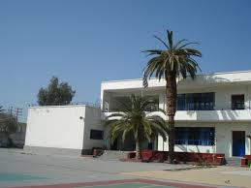
1^{ο} ΓυμνΑσιο ΣΑμου ΣχοΛΙΚΟ ετοΣ 2013-2014

Slide 2
ΠΡΟΓΡΑΜΜΑΤΑ ΑΓΩΓΗΣ ΥΓΕΙΑΣ 1^{ο} ΓυμνΑσιο ΣΑμου 2013 - 2014
1. ΑΓΑΠΩ ΤΟ ΣΩΜΑ ΜΟΥ ΚΑΙ ΤΟ ΠΡΟΣΕΧΩ
ΥΠΕΥΘΥΝΟΙ ΠΡΟΓΡΑΜΜΑΤΟΣ:
ΛΥΚΟΥΡΙΝΟΥ ΕΥΑΓΓΕΛΙΑ ΠΕ 02, ΧΑΤΖΗΛΑΜΠΡΟΥ ΧΡΥΣΟΣΤΟΜΟΣ ΠΕ 01
2. ΓΝΩΡΙΖΩ ΤΟ ΣΩΜΑ ΜΟΥ ΚΑΙ ΤΟ ΦΡΟΝΤΙΖΩ
ΥΠΕΥΘΥΝΗ ΠΡΟΓΡΑΜΜΑΤΟΣ:
ΓΙΑΝΝΟΥ ΑΡΙΑΔΝΗ ΠΕ 17

Slide 3
ΣΤΟΧΟΙ ΤΩΝ ΠΡΟΓΡΑΜΜΑΤΩΝ
ΝΑ ΓΝΩΡΙΣΟΥΝ ΤΗ ΣΗΜΑΣΙΑ ΤΗΣ ΣΩΜΑΤΙΚΗΣ ΥΓΕΙΑΣ
ΝΑ ΕΝΗΜΕΡΩΘΟΥΝ ΓΙΑ ΤΗΝ ΑΞΙΑ ΤΟΥ ΣΥΧΝΟΥ ΙΑΤΡΙΚΟΥ ΕΛΕΓΧΟΥ ΚΑΙ ΝΑ ΕΧΟΥΝ ΑΣΦΑΛΗ ΣΥΜΠΕΡΙΦΟΡΑ ΣΤΙΣ ΠΡΟΣΩΠΙΚΕΣ ΤΟΥΣ ΕΠΑΦΕΣ
ΝΑ ΕΡΘΟΥΝ ΣΕ ΕΠΑΦΗ ΜΕ ΕΞΕΙΔΙΚΕΥΜΕΝΟ ΙΑΤΡΙΚΟ ΠΡΟΣΩΠΙΚΟ

Slide 4
ΘΕΜΑΤΟΛΟΓΙΑ
Ο γεννητικός κύκλος και τα σημαντικότερα γεγονότα του
Η διαδικασία της φυσιολογικής σύλληψης
Αντισύλληψη και αφροδίσια νοσήματα
Σεξουαλικά μεταδιδόμενα νοσήματα
Καρκίνος του αναπαραγωγικού συστήματος
Ηπατίτιδες
Μεσογειακή αναιμία
Κυστική ίνωση
Χρόνια αποφρακτική πνευμονοπάθεια
Δερματολογικές παθήσεις και αυτοάνοσα νοσήματα

Slide 5
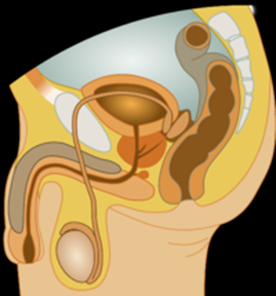
ΑΝΑΤΟΜΙΑ ΚΑΙ ΦΥΣΙΟΛΟΓΙΑ ΤΟΥ ΑΝΘΡΩΠΙΝΟΥ ΓΕΝΝΗΤΙΚΟΥ ΣΥΣΤΗΜΑΤΟΣ

Slide 6
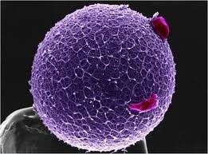
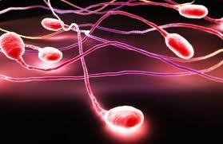
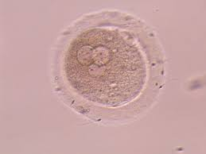
ΑναπαραγωγικΑ κύτταρα του ανθρΩπου-ΓονιμοποΙηση
Ωάριο
Γονιμοποιημένο ωάριο
Σπερματοζωάριο

Slide 7
ΑναπαραγωγικΟ σΥστημα των γυναιΚΩν
Περιλαμβάνει:
Τις δύο ωοθήκες
Τους δύο ωαγωγούς σωλήνες ( σάλπιγγες)
Την μήτρα

Slide 8
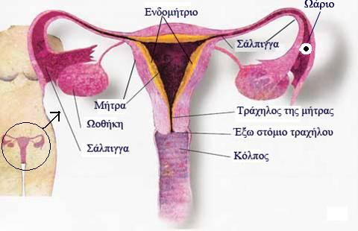
ΕσωτερικΟ αναπαραγωγικΟ σΥστημα των γυναικΩν

Slide 9
ΕμμηνορυσιακΟΣ κύκλοΣ
Βασικό χαρακτηριστικό του θηλυκού αναπαραγωγικού συστήματος είναι ότι λειτουργεί με ρυθμό κυκλικής εναλλαγής.
Ένα ώριμο ωάριο που μπορεί να γονιμοποιηθεί παράγεται μία φορά κάθε 28 ημέρες από τις ωοθήκες.
Εμμηνορυσιακός κύκλος - περιλαμβάνει μία κυκλική εναλλαγή των φάσεων της λειτουργίας του αναπαραγωγικού συστήματος στις γυναίκες. Ξεκινάει στην ηλικία της εφηβείας (11-13 έτος ) και ολοκληρώνεται με την εμμηνόπαυση (45-50 έτος).

Slide 10
ΚαρκΙνοΣ του τραχΗλου τηΣ μΗτραΣ
Ο καρκίνος του τραχήλου της μήτρας είναι ο τρίτος κατά σειρά συχνότητας καρκίνος στις γυναίκες, μετά τον καρκίνο του μαστού και του ενδομητρίου. Η μέση ηλικία των γυναικών που εμφανίζουν καρκίνο του τραχήλου κυμαίνεται μεταξύ 48 και 52 ετών.
Η θνησιμότητα από τον καρκίνο του τραχήλου έχει ελαττωθεί κατά 50% στα τελευταία 40 χρόνια και η συχνότητα της προχωρημένης νόσου κατά τη διάγνωση έχει ελαττωθεί κατά 70% στο ίδιο χρονικό διάστημα. Αυτό είναι αποτέλεσμα της έγκαιρης διάγνωσης και θεραπείας, στην οποία έχει συμβάλλει κατά πολύ το τεστ Παπανικολάου.

Slide 11
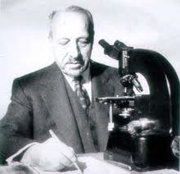
Τεστ ΠΑΠ
Είναι μια κυτταρολογική εξέταση. Τα απολεπιζόμενα κύτταρα που αποβάλλονται από τα έσω γεννητικά όργανα, τραχήλου, μήτρας και κόλπου της γυναίκας, συλλέγονται με εύκολο και ανώδυνο χειρισμό. Τα κύτταρα αυτά χρωματίζονται με ειδικές χρώσεις και εξετάζονται κάτω από το απλό μικροσκόπιο. Η μέθοδος αυτή είναι γνωστή διεθνώς ως Pap Test και αποτελεί μια βασική μέθοδο ευρείας εφαρμογής για την πρώιμη διάγνωση του καρκίνου του τραχήλου της μήτρας.

Slide 12
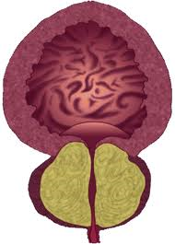
ΠροστΑτηΣ –Ο ανδρικΟΣ αδΕναΣ.
Είναι αδένας που υπάρχει μόνο στο γεννητικό σύστημα των ανδρών.
Αποτελείται από πολλούς σωληνοκυψελοειδείς αδένες, που εκβάλλουν στην ουρήθρα.
Το προστατικό υγρό αποτελεί το 30% του σπερματικού υγρού και περιέχει πρωτεολυτικά ένζυμα.
Τα πρωτεολυτικά ένζυμα του προστατικού υγρού χρησιμεύουν στην ρευστοποίηση του σπέρματος κατά την εκσπερμάτωση.

Slide 13
ΚαρκΙνοΣ του προστΑτη
Ο καρκίνος του προστάτη είναι σήμερα ο συχνότερος καρκίνος που διαγιγνώσκεται στους άνδρες, αποτελεί δε την δεύτερη αιτία θανάτου από κακοήθεια μετά τον καρκίνο του πνεύμονα.
Αφορά κυρίως άνδρες 50-80 ετών, συχνά δε παραμένει κλινικά ασυμπτωματικός μέχρις ότου φθάσει σε προχωρημένα στάδια. Αν όμως διαγνωσθεί σε αρχικά στάδια, οι θεραπευτικές επιλογές είναι πολλές και η επιβίωση του ασθενούς στην 5ετία πλησιάζει το 100%.

Slide 14
ΑΝΤΙΣΥΛΛΗΨΗ
Αντισύλληψη είναι η χρήση μίας ή περισσοτέρων πρακτικών, συσκευών ή φαρμάκων με σκοπό την πρόληψη ή τη μείωση της πιθανότητας εγκυμοσύνης.
ΚΑΤΗΓΟΡΙΕΣ ΑΝΤΙΣΥΛΛΗΠΤΙΚΩΝ ΜΕΘΟΔΩΝ
Φυσικές Μέθοδοι
Μέθοδοι Φραγμού
Ενδομήτρια Σπειράματα
Ορμονικές Μέθοδοι
Χειρουργικές Μέθοδοι

Slide 15
ΣΕΞΟΥΑΛΙΚΩΣ ΜΕΤΑΔΙΔΟΜΕΝΑ ΝΟΣΗΜΑΤΑ
AIDS
ΣΥΦΙΛΗ
ΒΛΕΝΝΟΡΡΟΙΑ
ΧΛΑΜΥΔΙΑ
ΕΡΠΗΣ

Slide 16
ΜΕΣΟΓΙΑΚΗ ΑΝΑΙΜΙΑ
Η Μεσογειακή αναιμία, ή νόσος του Κούλεϊ (Cooley), είναι ένα βαρύτατο κληρονομικό νόσημα με μεγάλη συχνότητα στη χώρα μας όπως και σε άλλους μεσογειακούς πληθυσμούς. Χαρακτηρίζεται από βαριά αναιμία που εκδηλώνεται ήδη από τη βρεφική ηλικία με σοβαρές συνέπειες στην ανάπτυξη και την υγεία του πάσχοντος. Μέχρι σήμερα δεν έχει βρεθεί αποτελεσματική θεραπεία και η αντιμετώπιση των ασθενών περιλαμβάνει συχνές μεταγγίσεις αίματος (μια ή δύο το μήνα) αποσιδήρωση και ειδική συμπτωματική αγωγή.

Slide 17
ΚΥΣΤΙΚΗ ΙΝΩΣΗ
Η Κυστική Ίνωση ή αλλιώς Ινοκυστική νόσος (Κυστική Ινώδης Νόσος) είναι η πιο συχνή κληρονομική πάθηση της λευκής φυλής που επιφέρει το θάνατο σε νεαρή ηλικία. Η Κυστική Ίνωση δεν είναι μεταδοτική νόσος, αλλά κληρονομική. Για να νοσήσει κάποιος πρέπει να έχει δυο γονίδια παθολογικά τα οποία κληρονομεί και από τους δυο γονείς του που είναι φορείς της νόσου, χωρίς να το ξέρουν.

Slide 18
ΗΠΑΤΙΤΙΔΑ
Ηπατίτιδα είναι η φλεγμονή του ήπατος, η οποία προκαλείται συνήθως από ιούς και είναι γνωστή ως ιογενής ηπατίτιδα.
Η ηπατίτιδα μπορεί να είναι είτε οξεία, να εμφανιστεί δηλαδή ξαφνικά λίγες εβδομάδες μετά τη μετάδοση του ιού και να αυτοϊαθεί σε λίγους μήνες, (χαρακτηριστικό παράδειγμα είναι η ηπατίτιδα Α, που δε γίνεται ποτέ χρόνια) είτε χρόνια, η οποία μπορεί να προκληθεί από τους ιούς της ηπατίτιδας Β, D και κυρίως της ηπατίτιδας C.

Slide 19
ΗΛΙΑΚΗ ΑΚΤΙΝΟΒΟΛΙΑ-ΚΑΡΚΙΝΟΣ ΤΟΥ ΔΕΡΜΑΤΟΣ-ΠΡΟΣΤΑΣΙΑ
Ο καρκίνος του δέρματος αποτελεί τον πιο συχνό τύπο καρκίνου. Είναι δε πολύ συχνός στις χώρες με αυξημένη ηλιακή ακτινοβολία, όπως είναι η Ελλάδα. Ο καρκίνος του δέρματος εμφανίζεται συχνότερα στην περιοχή του δέρματος που εκτίθεται στην ηλιακή ακτινοβολία.
Το μελάνωμα είναι η τρίτη συχνότερη μορφή καρκίνου του δέρματος. Είναι η χειρότερη όμως διότι η φυσική πορεία της νόσου καταλήγει συχνά στη μετάσταση και το θάνατο του αρρώστου.
Αποφυγή του ήλιου από τις 11 το πρωί έως τις 4 το απόγευμα.
Προτίμηση σε ανοιχτόχρωμα ή λευκά ρούχα τους καλοκαιρινούς μήνες.
Χρήση πάντοτε γυαλιών ηλίου (οι υπεριώδεις ακτίνες ενδέχεται να προκαλέσουν προβλήματα και στα μάτια σας).
Χρήση πάντοτε καπέλου για την προστασία του προσώπου και του κεφαλιού σας.
Χρήση αντηλιακού με υψηλό δείκτη προστασίας.
Ανανέωση του αντηλιακού, ακόμη κι αν είναι αδιάβροχο, έπειτα από το μπάνιο.
Δεν ενδείκνυνται οι τεχνητές μέθοδοι μαυρίσματος (κρέμες ή τεχνητό φως).

Slide 20
ΣΠΙΛΟΙ
Οι σπίλοι (κοινώς ελιές) είναι καλοήθεις αθροίσεις κυττάρων δερματικής προέλευσης με ποικίλα χαρακτηριστικά. Οι περισσότεροι άνθρωποι αναγνωρίζουν ως σπίλους τους προερχόμενους από μελανοκύτταρα (μελανοκυτταρικοί σπίλοι).
Οι σπίλοι χωρίζονται σε συγγενείς και σε επίκτητους.

Slide 21
ΑΚΜΗ
Η ακμή είναι μια πολύ συνηθισμένη δερματοπάθεια που παρατηρείται σε εφήβους, αλλά και σε ενηλίκους. Αποτελεί πάθηση των σμηγματογόνων αδένων που αφθονούν στο πρόσωπο, στη ράχη και στο στήθος. Ξεκινάει κατά τη διάρκεια της εφηβείας (στα κορίτσια με την έναρξη της εμμήνου ρύσεως), όπου εμφανίζονται και τα πρώτα αντιπαθητικά σπυράκια.
Οι τύποι των σπυριών στην ακμή είναι:
Οι φαγέσωρες, άσπροι - μαύροι
Οι βλατίδες, τα κόκκινα σπυριά
Οι φλύκταινες, σπυριά με πύον
Τα οξείδια (κύστεις)

Slide 22
ΑΠΟΦΡΑΚΤΙΚΗ ΠΝΕΥΜΟΝΟΠΑΘΕΙΑ-ΚΑΠΝΙΣΜΑ
Χρόνια αποφρακτική πνευμονοπάθεια (ΧΑΠ) είναι ένας όρος που χρησιμοποιείται για τα άτομα που έχουν χρόνια βρογχίτιδα, εμφύσημα ή και τα δύο. Είναι χρόνια πάθηση του αναπνευστικού συστήματος. Η συνηθέστερη αιτία που προκαλεί ΧΑΠ είναι το κάπνισμα.

Slide 23
ΑΥΤΟΑΝΟΣΑ ΝΟΣΗΜΑΤΑ (ΛΥΚΟΣ κ.α.)
Τα αυτοάνοσα νοσήματα είναι ασθένειες που προκύπτουν γιατί το σώμα μας επιτίθεται και καταστρέφει τα δικά του κύτταρα και όργανα.
Ασθένειες όπως: - Σκλήρυνση κατά πλάκας - Διαβήτης - Ρευματοειδής αρθρίτιδα - Θυρεοειδίτιδα Hashimoto - Ψωρίαση - Ελκώδης κολίτιδα - Νόσος του Crohn - Ερυθηματώδης λύκος - Δερματίτιδες - Μυασθένεια - ALS

